Slide 1


Slide 2

PISA дегеніміз не?
PISA (Programme for International Student Assessment) 15 жастағы білім алушылардың оқу жетістігінің деңгейін бағалайды. Нақты осы жастағы оқушыларды іріктеудің себебі, әлемнің көптеген елдерінде бұл жастағы балалардың мектепте міндетті білім алуымен аяқтайды. Жастар осы жаста өздерінің мамандықтарын таңдау мен болашақ білім алу траекториясын анықтай алады.

Slide 3
PISA
Математикалық сауаттылық
Оқу сауаттылығы
Жаратылыстану сауаттылығы

Slide 4
Функционалдық сауаттылықты дамытудың кешенді бағдарламасы
Бағдарламаның артықшылықтары
интерактивті практикаға бағытталған тапсырмалары бар білім беру платформасына (тренажерге) қол жеткізу
мектеп және аймақ деңгейінде оқушылардың үлгерімін бағалау және бағдарламаны одан әрі бейімдеу
өз бетінше оқып-үйрену және мұғалімдердің біліктілігін арттыру.

Slide 5
ӨЗЕКТІЛІГІ
ШЕШУ ЖОЛДАРЫ
функционалдық сауаттылық бойынша тапсырмалардың жеткілікті саны ашық түрде қолжетімді емес. мұғалімнің материалдарды әзірлеуі айтарлықтай уақытты қажет етеді.
ЭЫДҰ (экономикалық ынтымақтастықпен даму ұйымы) тұжырымдамаларына сәйкес ПИЗА зерттеу әдіснамасы бойынша тапсырмалар Банкі әзірленді.
тренажердің әр сұрағына оның көмегімен қандай дағдылар қалыптасып, тексерілетіні туралы әдістемелік ақпарат беріледі. сонымен қатар, әр тапсырмаға мысалдармен бағалау критерийлері қоса беріледі
Функционалдық сауаттылық ұғымы туралы бірыңғай түсінік жоқ (қалыптасу деңгейі, бағалау критерийлері)
Оқушылардың көпшілігі функционалдық сауаттылық бойынша тапсырмалардың форматымен және типтерімен таныс емес
тапсырмалар негізінен компьютерлік форматта жүргізілетін ПИЗА зерттеу интерфейсі мен құралдарын сақтай отырып жасалған интерактивті платформаға жүктелген. Тренажер - жұмыс істеу үшін тапсырмалардың форматы мен түрлері жайлы таныстыруды қамтамасыз етеді.
Платформаның функционалы әрбір оқушының білімі мен дағдыларының қалыптасуы туралы ақпаратты алуға және талдауға, сондай-ақ мектеп оқушыларымен бірге функционалдық сауаттылықты дамыту бойынша жеке білім беру траекторияларын қалыптастыруға мүмкіндік береді
Оқушылардың дайындық деңгейі әртүрлі. Сондықтан оқушылардың өзіндік оқу іс-әрекетінің дағдыларын дамытуға арналған әлеуметтік тапсырыс жасалды.

Slide 6
ПИЗА негізгі бағыттары
Оқу сауаттылығы 2000 2009 2018
Жаратылыстану-ғылыми 2006 2015 2025
сауаттылық
Математикалық сауаттылық 2003 2012 2022
бағалаудың құзыреттілік саласы --- пікірлесу, қалыптастыру, қолдану, интерпретациялау
бағалаудың мазмұндық саласы --- тәуелділіктің өзгеруі, кеңістік және пішін, саны,
белгісіздік және деректер

Slide 7
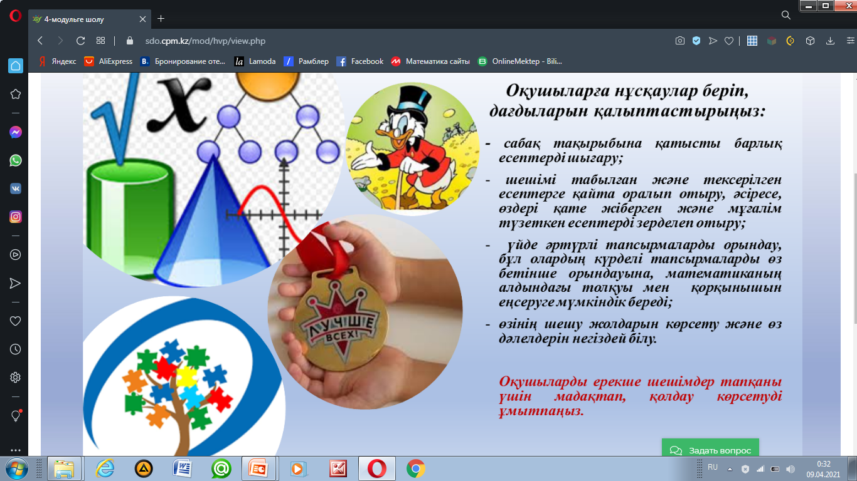
Оқушылардың дағдысын қалыптастыру

Slide 8
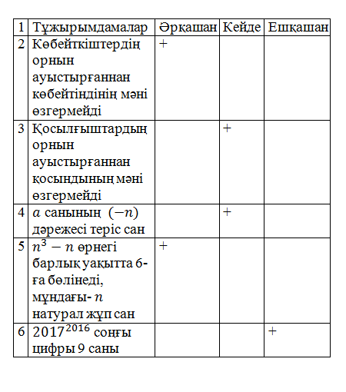
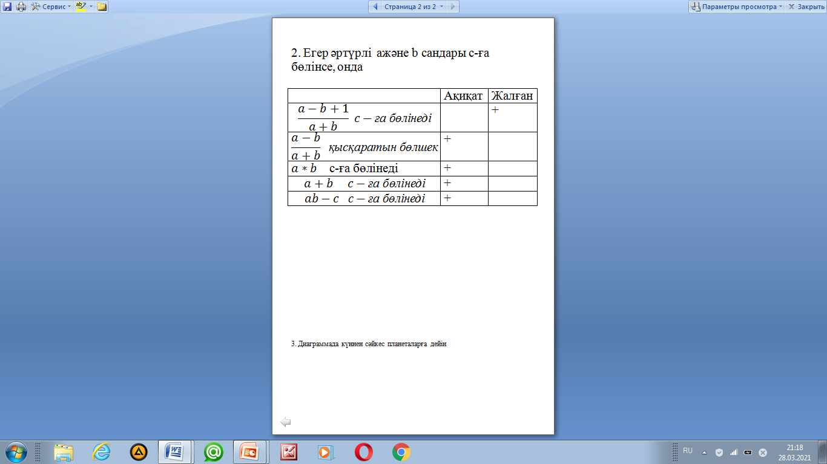
Тапсырмалар

Slide 9
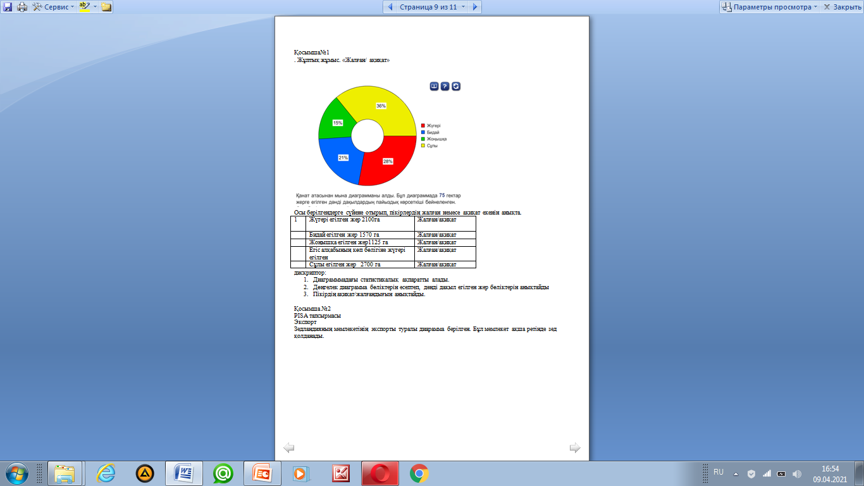

Slide 10
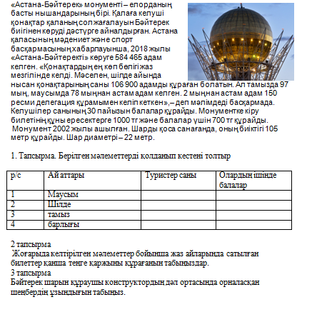
“Астана –Бәйтерек” есебі

Slide 11
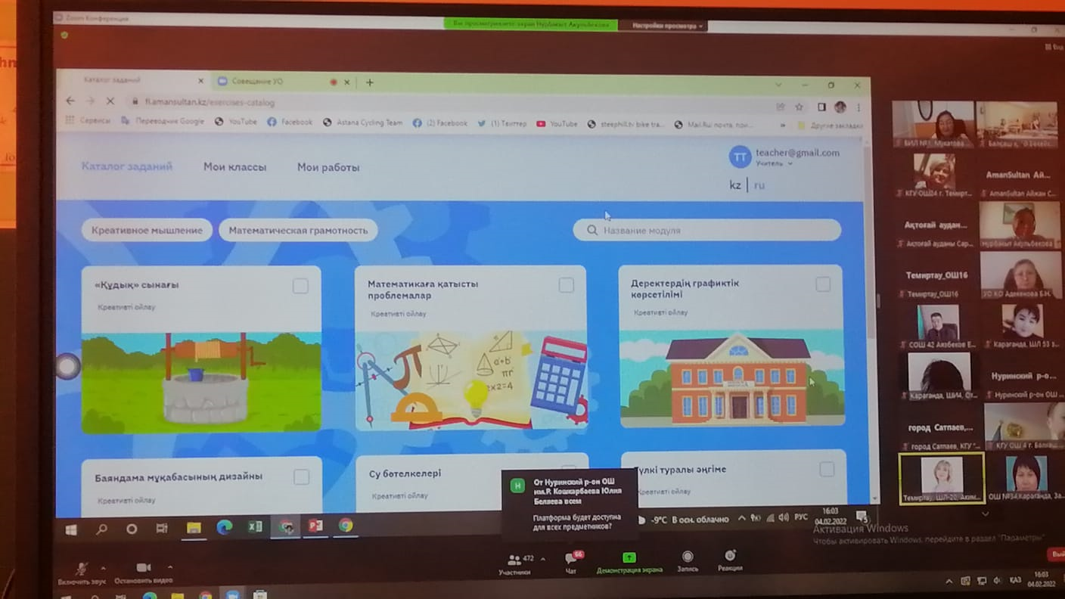

Slide 12
